Slide 1
Лабораторна робота №6
Типи тестування веб-сервісу
Booking.com
Нестерик Роман
ПІ-13-1

Slide 2

Постановка завдання
Протестувати веб-сервіс booking.com за якомога більшою кількістю тестувань.
Booking.com — система інтернет-бронювання житла (готелі, хостели), заснована в Амстердамі 1996 року, придбана 2005 року за $133 млн компанією Priceline (NASDAQ: PCLN). Штаб-квартира компанії знаходиться в Амстердамі, Нідерланди.

Slide 3


Agenda
Functional Testing
Smoke testing
Non-Functional testing: UI
Non-Functional testing: Performance
Non-Functional testing: Load
Non-Functional testing: Stress
Localization
Positive testing
Negative testing

Slide 4
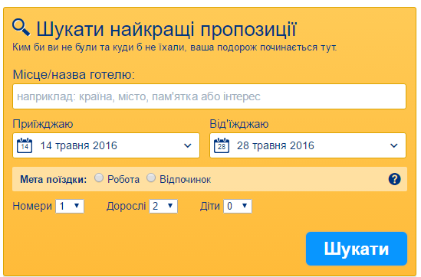
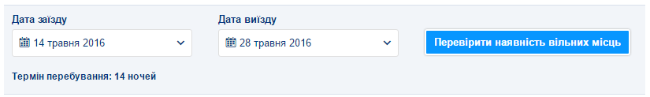
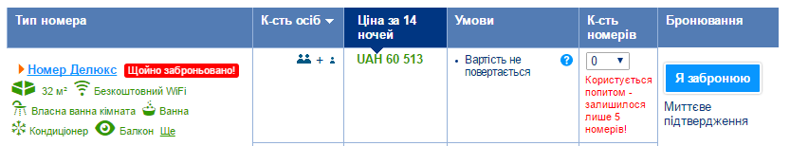
Functional Testing
Task: Перевірити функцію бронювання номеру в готелі/хостелі
Unit Testing Procedure:
Перейти на головну сторінку
Заповнити поле пошуку по готелях та вибирати необхідний готель
Натиснути на кнопку «Забронювати зараз»
Пройти перевірку на наявність вільних місць в готелі
Заповнити поля «Дата приїзду» та «Дата виїзду».
Вибрати тип номера та заповнити поля кількість осіб», «Умови», «Кількість номерів»
Натиснути на кнопку «Я забронюю»
Очікуваний результат: буде заброньовано номер
Отриманий результат: успішно заброньований номер

Slide 5
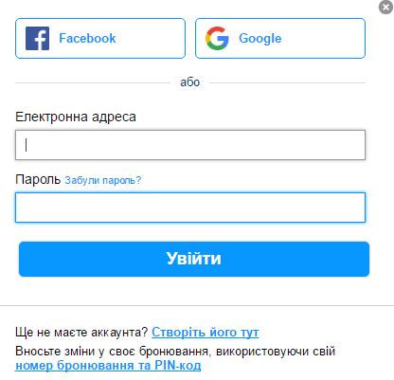
Smoke testing
Task: Перевірка авторизації
Очікуваний результат: додаток повинен успішно та без помилок виконувати
свої функції
Smoke Testing Procedure:
В адресному рядку браузера відкрити URL: booking.com
Нажимаємо на кнопку «Увійти в аккаунт»
Вводимо дані email та пароль. Також можна увійти за допомогою аккаунта в Google+ та Facebook.
Нажимаємо на кнопку «Увійти»
Очікуваний результат: буде здійснений успішний вхід
Отриманий результат: вхід здійснено успішно

Slide 6
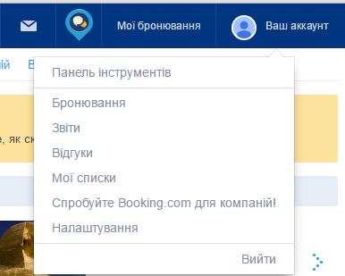
Smoke testing
Нажимаємо на кнопку «Ваш аккаунт»
Нажимаємо на кнопку «Вихід»
Очікуваний результат: буде здійсненено успішно вихід
Отриманий результат: вихід успішно здійснено

Slide 7


Non-functional testing: UI
Task: Тестування UI booking.com
UI testing procedure:
1. Перевірити вигляд вікна: всі елементи UI
Defect: кнопка «Оцініть помешкання» не видає підказку користувачі, як це робиться в інших кнопках.

Slide 8

Non-functional testing: Performance
Task: Як користувач, я хочу щоб система реагувала менш, ніж за 5 секунд після натискання кнопки ‘Create room' у вікні ‘Create a room‘ при створенні нової чат-кімнати.
Performance testing procedure:
Перейти на головну сторінку
Вибрати певний готель
Перейти до поля перевірки наявності вільних місць в готелі
Ввести дату приїзду та дату виїзду
Натиснути на кнопку «Перевірити наявність вільних місць», увімкнувши секундомір
Результат: продуктивність сервісу є досить хорошою, оскільки він впорався із перевіркою за приблизно 1,56 секунди

Slide 9

Non-functional testing: Load
Task: Система повинна підтримувати роботу 10 000 користувачів одночасно.
Load testing procedure:
1. Перейдіть на сайт booking.com
2. Увійдіть в існуючий обліковий запис за допогогою електронної адреси та пароля, або аккаунта в Google+, Facebook
3. Натисніть на кнопку «Увійти»
5. Повторіть кроки 1-3 10 000 раз (за допомогою інструменту автоматизації)
Очікуваний результат: система повинна успішно завантажити 10 000 користувачів
Отриманий результат: система успішно завантажила задану кількість користувачів

Slide 10

Non-functional testing: Stress
Task: Робота веб-сервісом booking.com може відбуватися безперервно протягом 20днів
Stress testing procedure:
Працювати з веб-сервісом booking.com протягом 20 днів, бронюючи номера в готелях кожні 15хв.
Результат: система успішно працювала 20 днів без зупинки

Slide 11

Non-functional testing: Stress
Task: Система повинна підтримувати роботу 10 000 користувачів одночасно.
Load testing procedure:
1. Перейдіть на сайт booking.com
2. Увійдіть в існуючий обліковий запис за допогогою електронної адреси та пароля, або аккаунта в Google+, Facebook
3. Натисніть на кнопку «Увійти»
5. Повторіть кроки 1-3 10 000 раз (за допомогою інструменту автоматизації)
Очікуваний результат: система повинна успішно підтримувати одночасно 10 000 користувачів
Отриманий результат: система успішно справилася з поставленою задачею

Slide 12

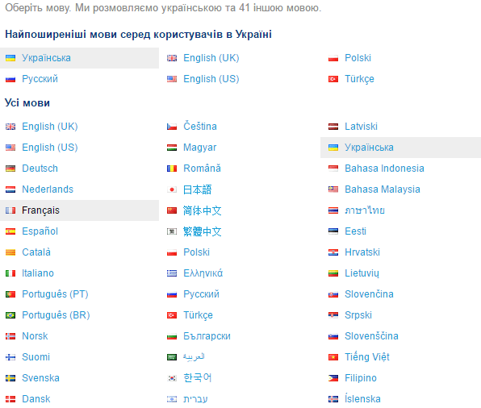
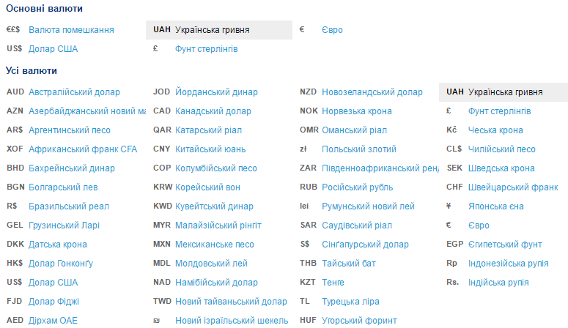
Localization
Task: Як користувач, я хочу змінити мову сервісу так, щоб вся текстова інформація була перекладена на вибрану мову.
Веб-сервіс booking.com перекладений на більше ніж 40 мов. На сайті можна здійснювати бронювання безкоштовно і за певну суму. Тут на допомогу приходить можливість оплати різними валютами – їх також більше 40.

Slide 13

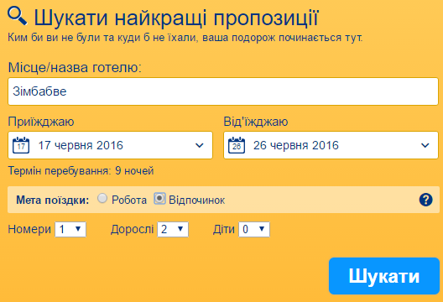
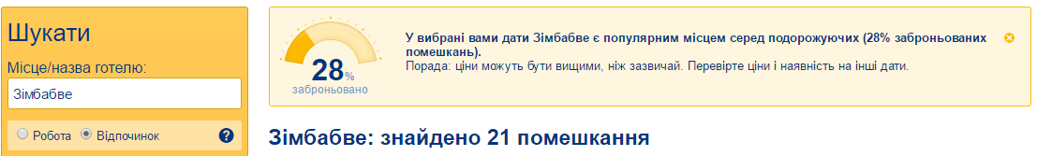
Positive
Task: Протестувати систему пошуку готелів
Positive testing procedure:
Перейдіть на головну сторінку сайту
Перейдіть до поля пошуку готелів
Заповніть всі критерії пошуку готелю
Нажміть на кнопку «Шукати»
Результат: Система пошуку успішно працює

Slide 14

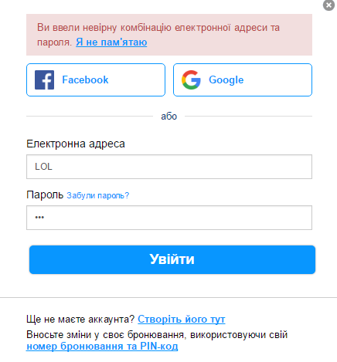
Negative
Task: Як зареєстрований користувач, я хочу увійти в свій кабінет на сайті.
Negative testing procedure:
Перейдіть на сайт booking.com та нажміть на кнопку «Увійти»
Введіть значення LOL в поле e-mail
Введіть значення LOL в поле password
Очікуваний результат: Сервіс повинен вивести повідомлення про помилку, оскільки такого облікового запису не існує

Slide 15
Висновок
Проведене тестування різних типів над веб-сервісом booking.com дозволяє говорити про нього як про багатофункціональний сервіс з добре продуманою реалізацією всіх його компонентів, що не дивно для такого глобального та надзвичайно популярного сайту в його сфері. Але він як і будь-яке інше програмне забезпечення не позбавлений помилок та дефектів.

